Slide 1
Tema: endringsledelse
Verktøykasse for ledere på NTNU

Slide 2
Innledning
Av de mange endringsinitiativene som settes i gang er det kun et fåtall som virkelig lykkes. Likevel er endring helt nødvendig for å henge med og for å holde seg relevant. Å mestre endring er da både nødvendig og utfordrende som leder. Denne seksjonen tar for seg suksessfaktorer i en endringsprosess, modeller for involvering, og en modell for interessentanalyse.
Modell | Side
Suksessfaktorer i en endringsprosess | 3
Involvering | 4
Interessentanalyse | 5

Slide 3
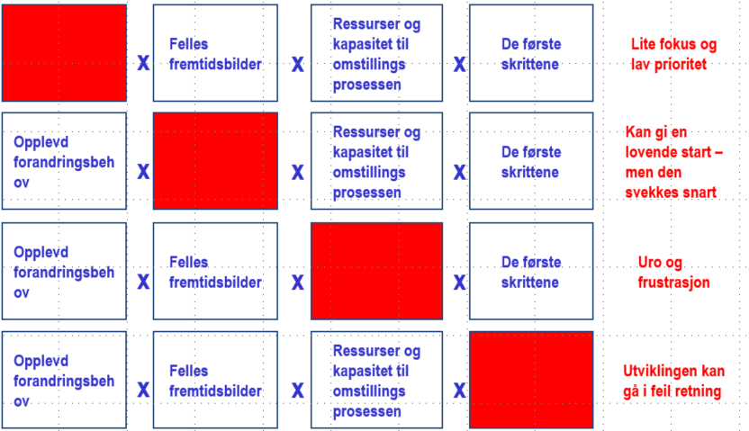
Modell 1: Suksessfaktorer for gjennomføring av en endring.
Flere forutsetninger kreves for at en skal lykkes med endring. Over er 4 viktige suksessfaktorer som bør være tilstede for at endringsprosjekter skal være vellykkede.
Bilde: 4 suksessfaktorer for gjennomføring av endring
Bildet viser konsekvensene av at de ulike forutsetningene ikke er tilstede. Fravær av opplevd forandringsbehov blant interessenter leder til lite fokus og lav prioritet. Fravær av felles fremtidsbilde gir et prosjekt som starter lovende, men som snart svekkes. Fravær av tilstrekkelige ressurser og kapasitet til omstillingsprosessen kan skape uro og frustrasjon. Om de første skrittene ikke gjøres på riktig måte kan det føre til at utviklingen går i feil retning – starten av en endringsprosess kan derfor være avgjørende.
Bilde: Konsekvenser av manglende forutsetninger

Slide 4
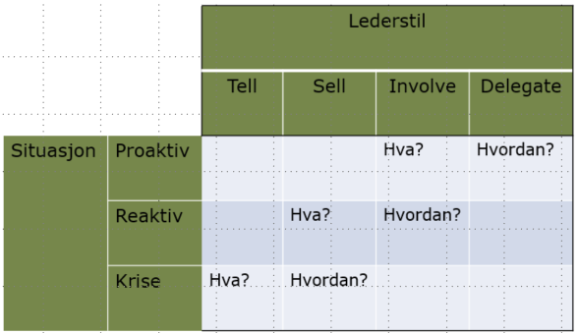
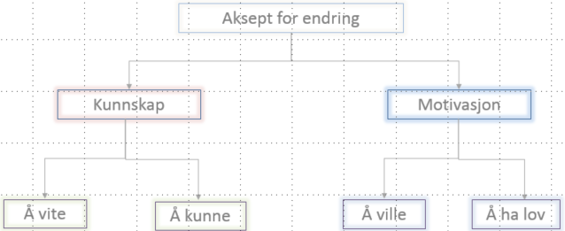
Modeller for involvering
Bilde: Modell for å skape aksept
Bilde: Modell for involvering
En konstruktiv tilnærming til samme tema er å jobbe for aksept – det motsatte av motstand.
Aksept forutsetter både kunnskap og motivasjon. Kunnskap har både en informasjons- og en treningskomponent. Uten informasjon oppstår det usikkerhet og mistillit – har ledelsen noe å skjule? Det å ikke kunne kan være til stor hinder for å gjennomføre endringen. Som Kanter viser er redsel for å ikke mestre den nye situasjonen et hovedårsak for motstand.
Motivasjon har på samme måte to komponenter: Å ville er drivkraften for all atferd. Her er igjen avveiinger” What is in it for me?” viktig. Hvilke insentiver kan man bygge for sine ansatte for å være med? Det siste element -” å ha lov” – eksempel: Linke det opp mot konsekvenskultur
God lederatferd for å skape aksept:
Sørg for god informasjon og mye dialog!
Møt motargumenter med åpenhet – hva er kjernen i det?
Tren på ny atferd, formidle nye kompetanser
Prøv å forstå den personlige “What´s in it for me?” – kan du gjøre endringen attraktiv?
Sørg for tilpasning av systemer og prosesser
Gi positiv oppmerksomhet til ønsket atferd
Lev læren selv!
Forskning peker på følgende sammenheng med involvering:
Økt arbeidsmotivasjon
Økt tilfredshet
Høyere kvalitet i beslutninger
Høyere akseptanse for beslutninger
Bedre kompetanse
Usikkert: Sammenheng med prestasjon
Spørsmål og utfordringer rundt involvering:
Hvor mange og hvilke medarbeidere skal involveres? Dilemma: Bred involvering koster tid og ressurser
Hvordan håndtere divergerende interesser? Dilemma: Kan ikke gjøre alle til lags
NB! Gå aldri inn i ”late”-prosesser – gjør rammen for involvering tydelig Dilemma: Akademisk frihet vs overordnede rammer

Slide 5
Modell 3: Interessentanalyse
En interessentanalyse inneholder følgende komponenter:
Identifisering av viktige grupper/nøkkelpersoner
Subjektiv vurdering av grupper/nøkkelpersoner med blikk på grad av påvirkning, holdning og posisjonering i matrisen
Utvikling av budskap og tiltak for å adressere/involvere på en hensiktsmessig måte.
Oppdatering av endringsstrategi basert på de ovenstående vurderinger
Høy
Gjøres tilfredse – møt behovene
Mobiliser – bruk som sponsor
Mulighet til påvirkning
Lav prioritet – følg med
Samarbeid - hold informert
Lav
Negativ
Holdning til endring
Positiv

